Slide 1

1
访问http://seufund.seu.edu.cn进入登录界面（如下图）
账号：一卡通号
密码：您登录校内网所使用的密码
登录后进入首页

Slide 2
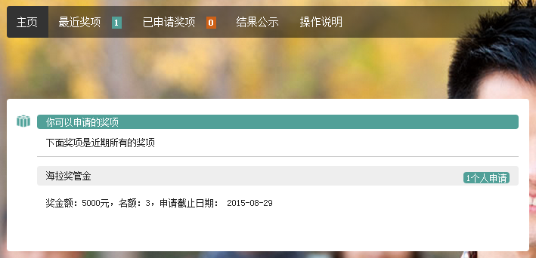
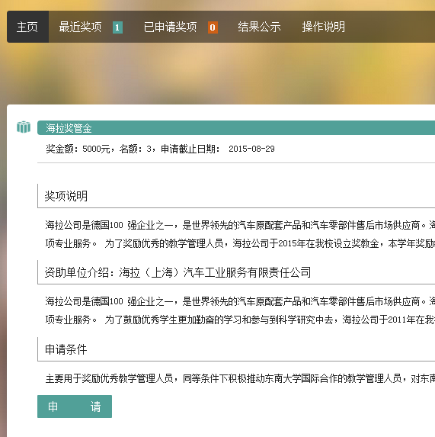
2
点击“最近奖项”栏目下所列出的奖项，进入申请页面。
3
点击“申请”按钮显示申请表格。

Slide 3
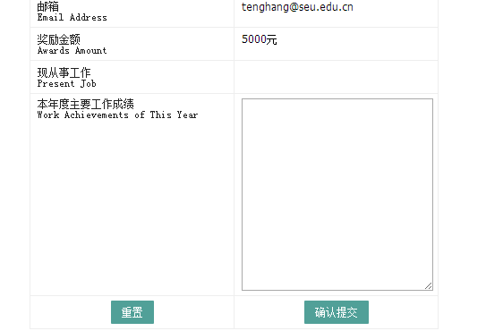
4
填写完申请表的有关内容后，点击“确认提交”按钮即可。

Slide 4
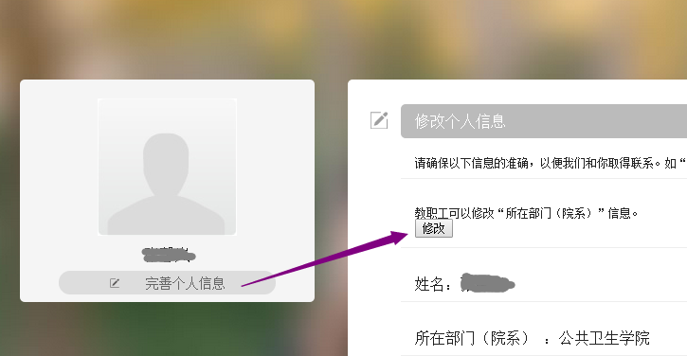
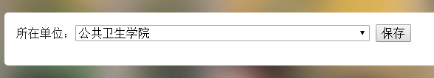
5
教师所在单位可以自行修改。
如遇到任何问题，请联系：83701792 孙先生。
或发送电子邮件：15905168919@139.com
或QQ：2604992706

